Slide 1
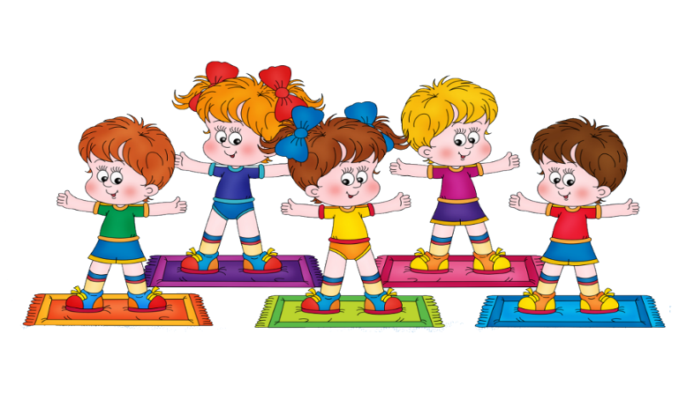
Проект: Путешествие в мир здорового и безопасного образа жизни. (сохранение и укрепление здоровья детей с тяжелыми множественными нарушениями развития.)

Slide 2

Автор проекта: Учитель начальных классов Белосохова О.В. Участники проекта: Учащиеся 1и 2 класса Удельнинской школы-интерната для обучающихся c ОВЗ,педагоги,родители. Сроки проведения проекта: сентябрь 2018г.-октябрь 2018г.

Slide 3
Актуальность:
Проблема воспитания личной заинтересованности каждого человека в здоровом образе жизни в последние годы является особенно актуальной в связи с негативной тенденцией к ухудшению состояния здоровья всех социальнодемографических групп населения России и особенно детей младшего школьного возраста. Ее решение требует активного осмысленного отношения к своему здоровью и укреплению его с детских лет.
Забота о здоровье детей стала захватывать во всём мире приоритетные позиции. На сегодняшний день важно развивать и поддерживать у родителей заинтересованность к оздоровлению, как самих себя, так и своих детей. Помочь понять им, что здоровье обозначает не только отсутствие болезней, но и психическое и социальное благополучие.
Проект сконцентрирован на расширение представлений о здоровье и здоровом образе жизни, на осмысление детьми необходимости беречь здоровье. В проекте учитываются особенности психологического развития детей, выражающиеся в способности к самоконтролю над привычками, формированием привычки к здоровому образу жизни, совершенствованием культурно-гигиенических навыков.

Slide 4
Цели проекта:
• Пропаганда здорового образа жизни.
• Развитие потребности ребёнка в знаниях о себе и о своём здоровье.
• Обучение детей оценивать и прогнозировать своё здоровье.
•Устанавливать тесную взаимосвязь родителей и педагогов в воспитании здорового образа жизни.
•Повышение стремления родителей использовать двигательную деятельность с детьми для формирования основ здорового образа жизни.
Задачи проекта:
1.Заинтересовать родителей укреплять здоровый образ жизни в семье.
2. Дать представление родителям о значимости совместной двигательной деятельности с детьми.
3. Расширить знания родителей о физических умениях и навыках детей.
4. Обогащать представления детей о строении тела человека и его функциях.
5. Обогащать представления детей о витаминах, их роли в жизни человека.
6. Воспитывать осознанное отношение их своему здоровью.

Slide 5

Основные формы реализации проекта:
беседы, детское творчество, игры, конкурсы, развлечения. Сроки реализации проекта:
с 01.09.2018г.по 31.10.2018г.
Интеграция образовательных областей: «Познавательное развитие», «Речевое развитие», «Художественно-эстетическое развитие», «Физическое развитие», «Социально-коммуникативное развитие». Формы работы:
Игровая, познавательная, творческая.

Slide 6
Физкультурно-оздоровительная работа с детьми
Утренняя
гимнастика
Прогулки,
подвижные игры
Индивидуальная
работа
Физкультурно-
оздоровительная
работа
Гимнастика:
для глаз,
пальчиковая,
дыхательная
Физкульт
минутки
Коррекционная
работа

Slide 7
План реализации проекта
Образовательная область | Цель
Физическая культура | Развитие физических качеств накопление двигательного опыта как важных условий сохранения и укрепления здоровья детей.
Здоровье | Формирование представлений о здоровом образе жизни, закрепление знаний и понятий о том, как нужно сохранять здоровье.
Безопасность | Формирование основ безопасной жизнедеятельности в различных видах двигательной активности.
Социализация | Развитие игровой деятельности детей, приобщение к общепринятым нормам и правилам взаимоотношения со сверстниками и взрослыми, формирование положительного отношения к себе.
Познание | Развитие сенсорной культуры, расширение кругозора, в части представлений о человеческом организме, здоровье и здоровом образе жизни.
Коммуникация | Развитие свободного общения со взрослыми и детьми по поводу здоровья и здорового образа жизни.
Художественная литература | Использование художественных произведений и фольклора для обогащения содержания области.
Художественное творчество | Удовлетворение потребности детей самовыражения в продуктивной деятельности.
Музыка | Использование музыкальных произведений для развития двигательной активности детей.

Slide 8
Ожидаемые результаты
реализации проекта:
1.Создать необходимых условий по формированию у детей целостного представления о здоровом образе жизни, развитии у детей любознательности, творческих способностей, познавательной активности, коммуникативных навыков.
2.Повысить заинтересованность детей совместно с родителями в заботе о здоровье детей и взрослых.
3.Привлечь родителей к реализации проекта.
4.Качественная реализация проекта позволит сформировать у детей следующие представления:
-что такое здоровье и как его сберечь;
-что такое внутренние органы, для чего они работают;
-что такое режим, гигиена и закаливание;
-что такое витамины, в чём они содержаться и как влияют на здоровье;
- что такое полезные и не полезные продукты;
-какая бывает вода;
-какие бывают болезни, что их вызывает, что такое микробы и вирусы;
-как предупреждать болезни, некоторые правила оказания себе первой помощи;
- что такое аптека, для чего она нужна;
- что такое лекарственные растения, лекарственные растения нашего края.

Slide 9
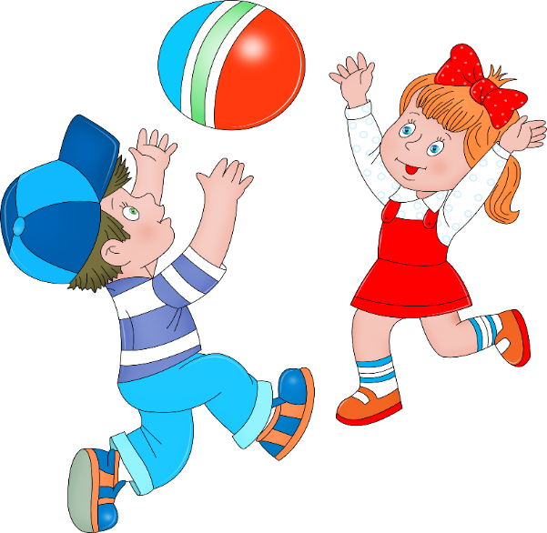
Этапы проекта
I этап – подготовительный (организационный)
• Изучение научно-методической литературы.
• Изучение запросов родителей (законных представителей).
• Разработка проекта.
II этап – основной (практический)
•Утверждение проекта .
Организация и проведение образовательной деятельности
по реализации содержания проекта.
•Вовлечение педагогов, родителей в единую творческую деятельность в рамках проекта.
III этап – обобщающий
•Анализ эффективности организованной
образовательной деятельности с детьми.
Анализ и систематизация результатов работы,
подведение итогов.

Slide 10
Содержание проекта
№ | Форма проведения | Сроки
1. | Анализ литературных источников 1. С.Афонькин «Как победить простуду», «Откуда берется болезнь», «Как стать сильным?», «Зачем делать зарядку» 2.Н.Коростелева «Ласковое солнце», «Свежий воздух» 3. Г.Зайцев «Уроки Мойдодыра», «Уроки Айболита». 4. Энциклопедия «Как мы устроены». | сентябрь
2. | 1.Тематическое планирование по образовательным областям. 2.Планирование работы по взаимодействию с родителями: -Беседа c родителями на тему «Режим ребенка дома». -Беседа с родителями: «Здоровье детей- наше богатство». | сентябрь
3. | Проведение занятий: «Смотри во все глаза», «Мой режим дня», «Овощи и фрукты», «Сохрани свое здоровье сам», «Что и как человек ест?», «Ядовитые грибы и ягоды», «Изучаем свой организм», «Безопасность в доме» | Сентябрь октябрь

Slide 11
4. | Беседы: «Осторожно лекарства», «Что полезно и вредно для глаз», «Первая помощь при травмах», «Уход за своей кожей», «Осанка человека ,что это такое», «Чтобы зубы не болели». | Сентябрь октябрь
5. | Проведение сюжетно-ролевых игр: «Поликлиника», «Я-врач», «Дорожное движение», «Мы - пожарные». | Сентябрь октябрь
6. | Проведение развивающих игр: «Водитель и пассажир», «Дети и дорога», «Опасно – не опасно», «Угадай настроение», «Мы спортсмены». | Сентябрь октябрь
7. | Рисование на тему: «Безопасность на дорогах», «Что сначала, что потом?», «Начинаем день с зарядки», «Кошкин дом» | Сентябрь октябрь

Slide 12
Результаты реализации проекта
Вследствие реализации проекта у детей выработалась устойчивая мотивация к систематическим занятиям физической культурой и спортом. Они ориентированы на здоровый образ жизни, имеют прочные знания о здоровьесбережении, средствах укрепления здоровья, о потребностях и возможностях организма.
Участие родителей в совместной деятельности наполнило ее новым содержанием, позволило использовать личный пример взрослых в физическом воспитании детей, изучить положительный опыт семейного воспитания и пропагандировать его среди других родителей. Физкультурные досуги и совместные занятия с родителями способствовали закаливанию и укреплению здоровья детей; повышали двигательную активность и выносливость организма; оказывали положительное влияние на физическое, психическое и эмоциональное благополучие ребенка.
Внедряемая система целенаправленных мероприятий привела к качественным изменениям в показателях физического развития и здоровья детей, снижению заболеваемости.
Таким образом, повышение эффективности педагогического опыта по формированию потребности обучающихся в здоровом образе жизни стало возможным благодаря внедрению системы мероприятий по взаимодействию школы с родителями и созданию единых условий для полноценного физического развития в школе и семье.

Slide 13

Спасибо за внимание

